Slide 1


আজকের পাঠে সবাইকে স্বাগতম!
ব্যবসায় শিক্ষা শ্রেণিকক্ষে তোমাদের আন্তরিক শুভেচ্ছা ও ভালোবাসা।

Slide 2





শিক্ষক ও পাঠ পরিচিতি
শিক্ষক পরিচিতি
পাঠ পরিচিতি
মোঃ মিজানুর রহমান
বিষয়: ব্যবসায় উদ্যোগ
শ্রেণি: ৯ম শ্রেণি
সহকারী শিক্ষক (ব্যবসায় শিক্ষা)
অধ্যায়: ২য় অধ্যায় (ব্যবসায় উদ্যোগ ও উদ্যোক্তা)
বি.এড, এম.এড
পাঠ: ব্যবসায় উদ্যোগের বৈশিষ্ট্য ও
উদ্যোক্তার গুণাবলি
আর.আর.টেক্সটাইল মিলস্ উচ্চ বিদ্যালয়
সময়: ৫০ মিনিট

Slide 3


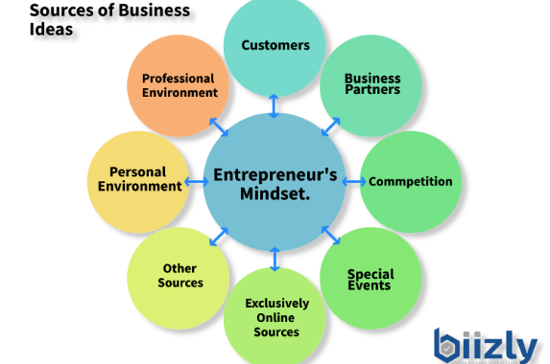

ছবিগুলো লক্ষ্য করো ও পাঠ অনুধাবন করো
ছবি দেখে চিন্তা করো:
ছবিতে ব্যক্তিবর্গ কী ধরনের কাজ করছেন?
নিজের মেধা ও সাহস কাজে লাগিয়ে নতুন কিছু গড়ে তোলাকে কী বলে?
একজন সফল উদ্যোক্তা হতে হলে কী কী গুণ থাকা প্রয়োজন?

Slide 4


আজকের পাঠ শিরোনাম
"ব্যবসায় উদ্যোগের বৈশিষ্ট্য ও ব্যবসায় উদ্যোক্তার গুণাবলি"
(Characteristics of Business Entrepreneurship & Qualities of a Business Entrepreneur)

Slide 5


শিখনফল
এই পাঠ শেষে তোমরা —
ব্যবসায় উদ্যোগের মূল বৈশিষ্ট্যসমূহ বিস্তারিত ব্যাখ্যা করতে পারবে।
একজন সফল ব্যবসায় উদ্যোক্তার প্রধান প্রধান গুণাবলি চিহ্নিত করতে পারবে।
ব্যবসায় উদ্যোগের মাধ্যমে কীভাবে কর্মসংস্থান ও অর্থনৈতিক উন্নয়ন ঘটে তা বিশ্লেষণ করতে পারবে।

Slide 6






পূর্বজ্ঞান যাচাই
নিচের প্রশ্নগুলোর উত্তর দেওয়ার চেষ্টা করো:
উদ্যোগ ও ব্যবসায় উদ্যোগের মধ্যে প্রধান পার্থক্য কী?
ব্যবসা শুরু করার আগে ঝুঁকিপূর্ণ সিদ্ধান্ত কেন নিতে হয়?
আমাদের সমাজে একজন সফল উদ্যোক্তার উদাহরণ দাও।

Slide 7


ব্যবসায় উদ্যোগের ধারণা
উদ্যোগ ও ব্যবসায় উদ্যোগ:
উদ্যোগ (Entrepreneurship): যেকোনো কাজের পরিকল্পনা করে তা বাস্তবায়নের কর্মপ্রচেষ্টাই হলো উদ্যোগ।
ব্যবসায় উদ্যোগ (Business Entrepreneurship): লাভজনক ব্যবসা প্রতিষ্ঠার উদ্দেশ্যে ঝুঁকি জেনেও মুনাফা অর্জনের আসায় নতুন প্রতিষ্ঠান স্থাপন ও সফলভাবে পরিচালনা করার সার্বিক প্রক্রিয়াকে ব্যবসায় উদ্যোগ বলে।

Slide 8


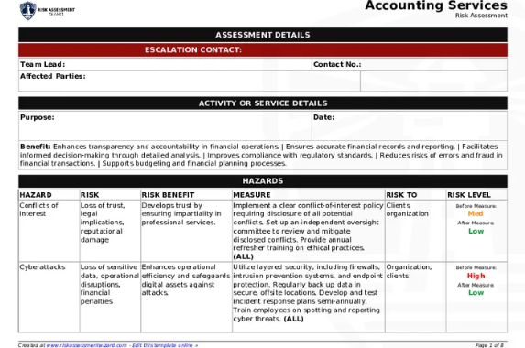
ব্যবসায় উদ্যোগের বৈশিষ্ট্য (১ম অংশ)
ব্যবসায় স্থাপনের কর্ম উদ্যোগ: এটি নতুন ব্যবসা প্রতিষ্ঠার সকল কর্মকাণ্ড সফলভাবে পরিচালনায় সহায়তা করে।
ঝুঁকি নিয়ে ব্যবসা পরিচালনা: ঝুঁকি আছে জেনেও লাভের আশায় পরিমিত ঝুঁকি পরিমাপ করে ব্যবসা পরিচালনা করা।
বাস্তব রূপদান: উদ্যোগের চূড়ান্ত ফলাফল হলো একটি বাস্তব ব্যবসায় প্রতিষ্ঠান সৃষ্টি করা।

Slide 9

ব্যবসায় উদ্যোগের বৈশিষ্ট্য (২য় অংশ)
পণ্য বা সেবা সৃষ্টি: ব্যবসায় উদ্যোগের অন্যতম ফলাফল হলো নতুন পণ্য বা সেবা বাজারে নিয়ে আসা।
নিজস্ব ও অন্যের কর্মসংস্থান: উদ্যোক্তা নিজের উপার্জনের পাশাপাশি অন্যদের জন্যও কর্মসংস্থান সৃষ্টি করেন।
জাতীয় অর্থনৈতিক উন্নয়ন: দেশের আয় বৃদ্ধি, বেকারত্ব দূরীকরণ ও নতুন সম্পদ সৃষ্টিতে অসামান্য ভূমিকা রাখে।
সামাজিক দায়বদ্ধতা: মুনাফা অর্জনের পাশাপাশি সমাজের উন্নয়নমূলক কাজে অংশগ্রহণ করা।

Slide 10



একক কাজ
খাতায় সংক্ষেপে লেখ:
"ব্যবসায় উদ্যোগের প্রধান ৩টি মূল বৈশিষ্ট্য নিজের ভাষায় খাতায় লেখ।"
(সময়: ৫ মিনিট)

Slide 11


একক কাজের নমুনা উত্তর
মিলিয়ে নাও:
১. নতুন ব্যবসায় স্থাপন: ধারণাকে বাস্তবে রূপ দিয়ে নতুন প্রতিষ্ঠান প্রতিষ্ঠা করা।
২. পরিমিত ঝুঁকি গ্রহণ: লাভের আশায় সচেতনভাবে ঝুঁকি মোকাবেলা করা।
৩. কর্মসংস্থান সৃষ্টি: আত্মকর্মসংস্থান ও সমাজসেবামূলক কাজের ক্ষেত্র তৈরি।

Slide 12


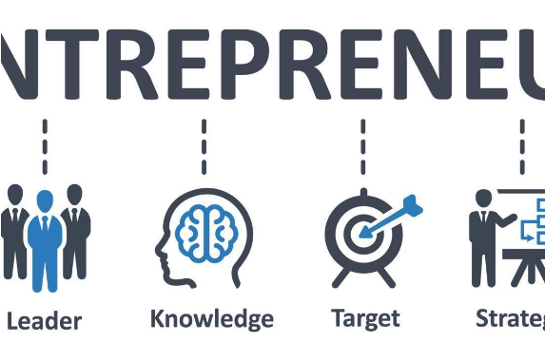
ব্যবসায় উদ্যোক্তার গুণাবলি (১ম অংশ)
ব্যক্তিগত ও মানসিক গুণাবলি:
আত্মবিশ্বাস: নিজের কাজের প্রতি দৃঢ় বিশ্বাস থাকা।
স্বাধীনচেতা মনোভাব: নিজে স্বাধীনভাবে কাজ করার ইচ্ছা।
উদ্যম ও সাহস: যেকোনো প্রতিকূল পরিস্থিতি মোকাবেলার সাহস।
সাংগঠনিক ক্ষমতা: সঠিক মানুষকে সঠিক কাজে নিয়োজিত করা।

Slide 13


ব্যবসায় উদ্যোক্তার গুণাবলি (২য় অংশ)
পেশাগত ও দূরদর্শী গুণাবলি:
সৃজনশীলতা ও উদ্ভাবনী শক্তি: নতুন ধারণা নিয়ে আসার ক্ষমতা।
কঠোর পরিশ্রম করার ক্ষমতা: নিরলস কাজ করে যাওয়ার মনভাব।
নেতৃত্বদানের যোগ্যতা: দলকে সঠিক দিকনির্দেশনা দেওয়া।
ব্যর্থতা থেকে শিক্ষা গ্রহণ: ভুল থেকে শিখে পুনরায় চেষ্টা করা।

Slide 14



জোড়ায় কাজ
সহপাঠীর সাথে আলোচনা করে করো:
"একজন উদ্যোক্তার ৫টি প্রধান গুণাবলি চিহ্নিত করে একটি তালিকা তৈরি করো।"
(সময়: ৭ মিনিট)

Slide 15


উদ্যোক্তার অন্যান্য অপরিহার্য গুণাবলি
উদ্যোক্তার গুণাবলি একনজরে:
সংবেদনশীলতা (Sensitvity)
পুঁজি সংগ্রহের ক্ষমতা
একাগ্রতা (Concentration)
কৃতিত্ব অর্জনের আকাঙ্ক্ষা
নমনীয়তা (Flexibility)
চ্যালেঞ্জ গ্রহণের মানসিকতা
দূরদর্শিতা (Foresight)
সিদ্ধান্ত গ্রহণের দক্ষতা

Slide 16

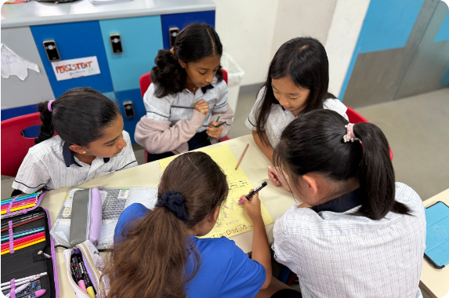

দলীয় কাজ
দলে বিভক্ত হয়ে আলোচনা করো:
"আমাদের দেশের অর্থনৈতিক উন্নয়নে ব্যবসায় উদ্যোগের ভূমিকা বর্ণনা করো।"
(সময়: ১০ মিনিট)

Slide 17

দলীয় কাজের নমুনা উত্তর
অর্থনৈতিক উন্নয়নে ব্যবসায় উদ্যোগের ভূমিকা:
জাতীয় আয় বৃদ্ধি: নতুন প্রতিষ্ঠান গড়ার মাধ্যমে দেশের সার্বিক জিডিপি (GDP) বৃদ্ধি পায়।
বেকারত্ব হ্রাস: বিপুল সংখ্যক বেকার জনগোষ্ঠীর কর্মসংস্থান সৃষ্টি হয়।
মূলধন গঠন: অলস সঞ্চয়কে ব্যবসায় বিনিয়োগের মাধ্যমে মূলধনে রূপান্তর করা হয়।
প্রাকৃতিক সম্পদের ব্যবহার: দেশের অনাবিষ্কৃত প্রাকৃতিক সম্পদের সুষ্ঠু ব্যবহার নিশ্চিত হয়।

Slide 18





মূল্যায়ন
সঠিক উত্তরটি খাতায় লেখ:
ব্যবসায় উদ্যোগের অন্যতম প্রধান ফলাফল কোনটি?
(ক) ক্ষতি (খ) পণ্য বা সেবা (গ) প্রতিযোগিতা
উদ্যোক্তারা জন্মগতভাবেই উদ্যোক্তা— এই ধারণাটি কি বর্তমানে পূর্ণ সত্য?
(ক) হ্যাঁ (খ) না, শিক্ষার মাধ্যমে তৈরি করা যায়
নতুন ধারণা উদ্ভাবন করা উদ্যোক্তার কোন গুণ?
(ক) সৃজনশীলতা (খ) নমনীয়তা

Slide 19

মূল্যায়নের উত্তরমালা
উত্তরগুলো মিলিয়ে নাও:
১ নম্বর প্রশ্নের উত্তর: (খ) পণ্য বা সেবা
২ নম্বর প্রশ্নের উত্তর: (খ) না, প্রশিক্ষণ ও শিক্ষার মাধ্যমে উদ্যোক্তা সৃষ্টি করা যায়
৩ নম্বর প্রশ্নের উত্তর: (ক) সৃজনশীলতা ও উদ্ভাবনী শক্তি

Slide 20
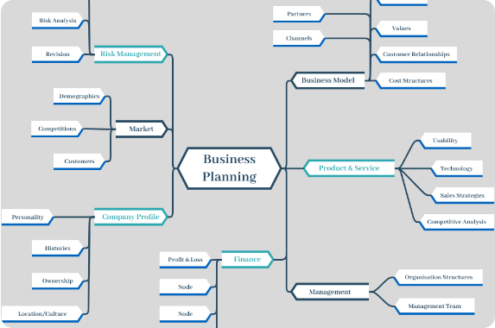

পাঠের সারসংক্ষেপ
সংক্ষেপে আমরা আজ যা শিখলাম:
ব্যবসায় উদ্যোগ হলো ঝুঁকি নিয়ে লাভজনক প্রতিষ্ঠান গড়ার প্রসেস।
এটি নিজের ও অন্যের কর্মসংস্থান সৃষ্টি করে।
সফল উদ্যোক্তার মধ্যে আত্মবিশ্বাস, সৃজনশীলতা ও নেতৃত্ব অপরিহার্য।

Slide 21



প্রশ্ন ও উত্তর পর্ব
তোমাদের কোনো প্রশ্ন আছে কি?
আজকের পাঠের বিষয়ে কোনো দ্বিধা বা প্রশ্ন থাকলে নির্দ্বিধায় বলো।

Slide 22







বাড়ির কাজ
খাতায় প্রশ্নগুলো লিখে নাও:
ব্যবসায় উদ্যোগ কাকে বলে?
ব্যবসায় উদ্যোগের ৪টি প্রধান বৈশিষ্ট্য ব্যাখ্যা করো।
একজন সফল উদ্যোক্তার ৫টি গুণের বিবরণ দাও।
"উদ্যোক্তাগণ জন্মগতভাবে উদ্যোক্তা"— বক্তব্যটি বিশ্লেষণ করো।
কীভাবে ব্যবসায় উদ্যোগ বেকারত্ব নিরসনে সাহায্য করে?

Slide 23



পরবর্তী পাঠের প্রস্তুতি
আগামীকালের পাঠ্য বিষয়:
"বাংলাদেশ ব্যবসায় উদ্যোগ উন্নয়নে বাধা ও তা দূরীকরণের উপায়"
বাড়ি থেকে বিষয়টি অন্তত একবার রিডিং পড়ে আসবে।

Slide 24

ধন্যবাদ!
মনোযোগ সহকারে ক্লাসে অংশগ্রহণের জন্য তোমাদের সবাইকে অনেক ধন্যবাদ।
শুভকামনায়: মোঃ মিজানুর রহমান (আর.আর.টেক্সটাইল মিলস্ উচ্চ বিদ্যালয়)

